Slide 1
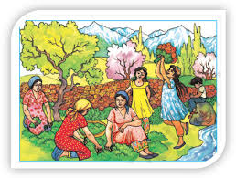
O‘zbek tili
7-sinf
Mavzu:
Milliy urf-odatlarimiz
(3-dars)
(To‘liqsiz fe’llar)

Slide 2
Avvalgi darsda o‘tilgan mavzuni tekshiramiz
To‘liqsiz fe’llar ishtirokida so‘z birikmalari hosil qiling.
borgan edi
dam olgan ekan
ko‘rgan emish
o‘qigan ekan
kelgan edi
yozar emish

Slide 3
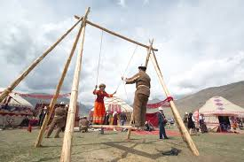
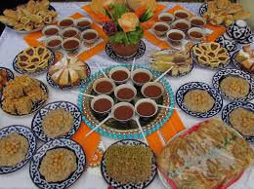
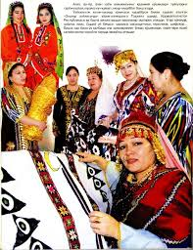
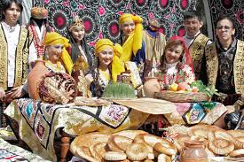
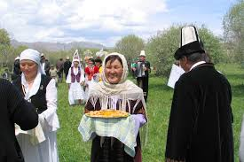
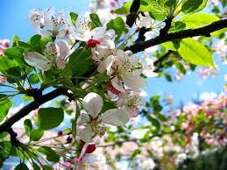
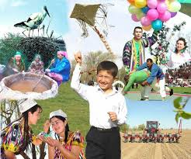
Navro‘z udumlari

Slide 4
6-mashq
Navro‘z bayrami udumlari yozilgan ma’lumotlarni o‘qing.
Hasharga chiqadilar.
Qir-adirlarga sayillarga chiqadilar.
Daraxtlarni oqlaydilar, ko‘chatlarni ekadilar, ariqlarni tozalaydilar.
Jamoa bo‘lib, Navro‘z taomlarini pishiradilar.
Xonadonlarni tozalaydilar.
Navro‘zga atab she’r-qo‘shiqlar aytadilar.
Bemorlarni, keksalarni borib ko‘radilar.
Tantanalarda, sport musobaqalarida ishtirok etadilar.
Yangi kiyimlar kiyadilar.
Bayram tantanalariga, do‘st-u yorlarnikiga mehmonga boradilar.

Slide 5
Bilib oling!
Edi to‘liqsiz fe’li -r (-ar), -gan qo‘shimchali fe’llarga qo‘shilib kelganda, birlik va ko‘plik sondagi 3 ta shaxs shaklida tuslanib keladi.
Masalan:

Slide 6
Bilib oling!
I shaxs
edim (edik)
o‘qir (o‘qigan)
II shaxs
eding (edingiz)
III shaxs
edi (edilar)

Slide 7
7-mashq
Matnni o‘qing.
Xushmuomalalik nima?
Xushmuomalalik - eng avvalo shirinso‘zlikdir. “Shirin so‘z shakardan shirin”, “Shirin oshing bo‘lmasa ham, shirin so‘zing bo‘lsin”, deydi dono xalqimiz.
Shirinso‘zlikda birovga murojaat qilganda, gap: “Marhamat qilib”, “Agar malol kelmasa” kabi iboralar bilan boshlanadi. Bu bilan murojaat qilinayotgan kishiga hurmat ko‘rsatiladi. Katta-kichikni sizlab gapirish, qariyalarga “Otaxon”, do‘st-birodarlarga yoshiga qarab “Aka, opa” yoki ismlariga xurmat ma’nosida “xon”, “jon” qo‘shimchalarini qo‘shib murojaat qilish ham shirinso‘zlik belgisidir.

Slide 8
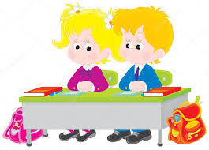
8-mashq
Berilgan fe’llarga -gan qo‘shimchasi va emas to‘liqsiz fe’lini qo‘shib, inkor shaklini hosil qiling.
Ko‘rmoq, xabar olmoq, so‘ramoq, ko‘rsatmoq, eshitmoq, hurmat qilmoq, yordamlashmoq, aytmoq, unutmoq.

Slide 9
Topshiriqni tekshiramiz
ko‘rgan emas
ko‘rsatgan emas
unutgan emas
so‘ragan emas
eshitgan emas
aytgan emas
xabar olgan emas
hurmat qilgan emas
yordamlashgan emas

Slide 10
9-mashq
Gaplarni o‘qing, emas to‘liqsiz fe’lini o‘zi bog‘langan so‘z bilan birgalikda ko‘chiring.
Nodir darsga hech qachon kech qolgan emas.
Birovlarning xatini o‘qish odobdan emas.
Bu yerda uni ko‘rgan emasman.
Kitobni yotib o‘qish yaxshi emas.
Biz hech kimdan kam emasmiz.
Egilgan boshni qilich kesmas.
G‘afur G‘ulom “Sen yetim emassan” she’rini yozgan.
Botirlar qo‘rquvni bilgan emas.

Slide 11
Topshiriqni tekshiramiz
qolgan emas
ko‘rgan emasman
kam emasmiz
she’rini yozgan
yaxshi emas
odobdan emas
qilich kesmas
bilgan emas

Slide 12
Adabiy o‘qish
Qarz
(Rivoyat)
Qadim zamonlarda Hasan degan bir o‘tinchi bor ekan. U dala-dashtlardan o‘tin yig‘ib kelar ekan, har kuni shu o‘tinlarni sotar va puliga 9 dona non sotib olar ekan. Novvoyning shogirdlari bundan juda ajablanib ustozlariga:
Ustoz, shu kishi har kuni 9 dona non sotib oladi, bitta ko‘p ham emas, kam ham emas. Shuning sababini bilib bersangiz, - deb iltimos qilishibdi. Novvoy rozi bo‘libdi. O‘tinchi ertasiga non olgani kelganida novvoy:
Hamma nonni sotib bo‘ldim, faqat 5 ta non qoldi debdi. Hasan:
Menga beshta non yetmaydi, - deb nonlarni olmabdi.

Slide 13
Adabiy o‘qish
O‘tinchi ertasi kuni kelganida, novvoy unga 10 ta non beribdi. Biroq u:
- Bu ko‘p, isrof bo‘ladi, - deb bitta nonni qaytarib beribdi.
Hasan keyingi kun kelganida novvoy:
Nonlarni sotib bo‘ldim. Afsuski senga non qolmadi, lekin nima uchun har kuni 9 ta non sotib olishingning sababini aytib bersang, o‘zim uchun olib qo‘ygan nonlarni senga beraman, - debdi. Shunda o‘tinchi novvoyga:
To‘qqizta nonni 2 tasini qizimga, 5 tasini qarzga beraman, 2 tasini esa o‘zimga olib qolaman, - deb javob beribdi.

Slide 14
Adabiy o‘qish
Novvoy mutlaqo tushunmabdi.
Qanday qarz? Yaxshiroq tushuntirib ber, - deb qaytadan so‘rabdi.
Nonlarning ikkitasini meni boqib katta qilganliklari uchun ota-onamga beraman. Bu mening ular oldidagi qarzim. Beshtasini bolalarga beraman. Bu esa qarz, ular ham biz qariganimizda shu qarzni qaytaradilar, - debdi Hasan.
Novvoyga bu javob juda ma’qul bo‘libdi va u har kuni o‘tinchiga 9 tadan non olib qo‘yadigan bo‘libdi.

Slide 15
Mustaqil bajarish uchun topshiriq
To‘liqsiz fe’llar ishtirok etgan gaplar tuzing.

